Slide 1

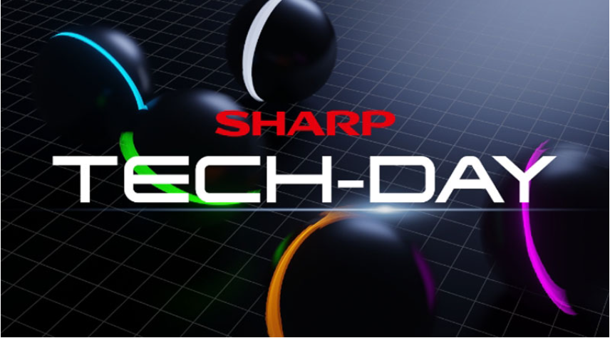
シャープ通信
2023年11月 vol.38
「シャープの今」をお届けします。
広報担当
創業111周年を記念し、当社初の単独大規模技術展示イベント
「SHARP Tech-Day」開催
当社は創業111周年（創業日：1912年9月15日）を記念し、2023年11月10日（金）から12日（日）まで
東京ビッグサイト（東京都江東区）にて、当社の革新技術を紹介する「SHARP Tech-Day」を開催します。
初の単独大規模技術展示イベントである「SHARP Tech-Day」では、「Be a Game Changer – Game-changing technologies transforming our future –」をテーマに、テクノロジーパートナー企業とも連携の
もと、世の中の革新につながる製品・サービス群を体感いただけます。さらに、メインステージでは、
第一人者や著名人による講演やトークセッションなど、豊富なプログラムを予定しており、ビジネス
パーソンはもとより、一般の方やファミリー層まで、さまざまな方々を対象としたイベントになっています。ぜひ、ご来場ください。
■ 開催期間： 2023年 11月10日（金）13:00 ～ 18:00
11月11日（土）10:00 ～ 18:00
11月12日（日）10:00 ～ 16:00
■ 開催場所： 東京ビッグサイト（東京国際展示場） 東8ホール
（東京都江東区有明3-11-1）
■ 入 場 料 ：無料( 以下の特設ウェブサイトから事前登録をお願いします。)
特設ウェブサイト：https://corporate.jp.sharp/techday/
QRコードからも登録可能です。

Slide 2
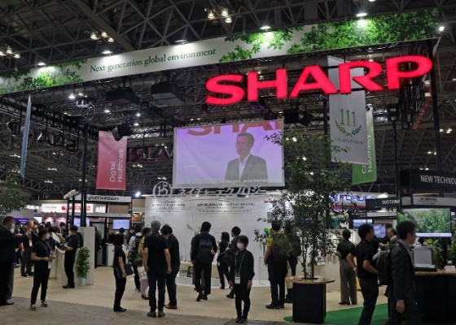
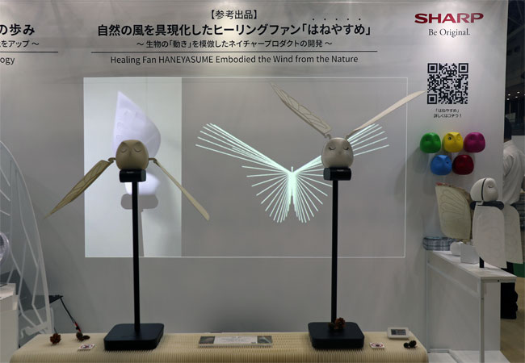
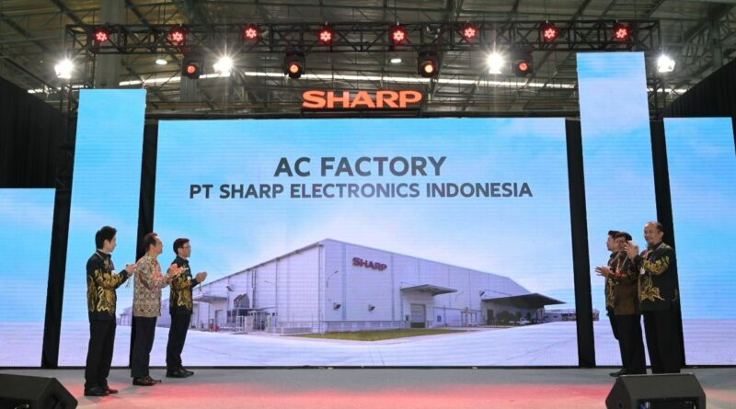
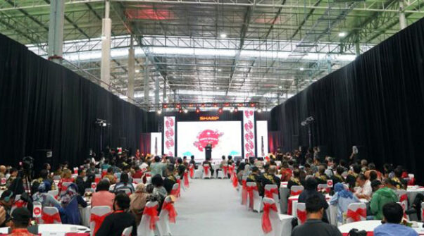
「CEATEC 2023」に出展しました
当社は、10月17日（火）から20日（金）まで幕張メッセ（千葉市美浜区）で開催された国内最大級のITとエレクトロニクスの展示会「CEATEC 2023」 に出展しました。
今回は、「Next-generation global environment」をテーマに出展。 4つのゾーンにて、ヒトと社会と地球のための、SHARPのソリューションを提案しました。
1．「創・蓄・省で実現するSHARPのカーボンニュートラル」
2．「SHARPのサスティナビリティ」
3．「DIGITAL HEALTHCARE」
4．「独自技術（ネイチャーテクノロジー）」
「触れる」と「押す」を判別する「Click Display（クリック ディスプレイ）」や、防災備蓄生理用品の有効
活用ソリューション（フェムテック）、転倒予防ソリューション、さらに、生物の運動模倣技術を初めて
採用した「ネイチャープロダクト」の「はねやすめ」など、数多くの特長的な製品・取り組みを紹介しました。
なかでも、フクロウの羽ばたきをお手本に、心地よい自然の風を再現したヒーリングファン「はねやすめ」は注目を集め、シャープブースには多くのお客様が来場いただきました。
「はねやすめ」紹介動画：https://www.youtube.com/watch?v=sgK682zRazE
当社ブース
ヒーリングファン「はねやすめ」
インドネシアのエアコン新工場の開所式を開催しました
8月23日(水)、インドネシアの西ジャワ州カラワン工業団地のエアコン新工場の開所式が開催され
ました。
このエアコン工場はインドネシアにおける4番目の工場であり、インドネシア国内および輸出市場向けの生産拠点となります。また、同工場の稼働に合わせ、インドネシアで生産するエアコン製品シリーズ
として、「ガルーダシリーズ」を発表しました。ラインアップは、分割型ベーシック標準エアコン、プラズマ
クラスター搭載標準分割型エアコン、分割型ベーシックインバーターエアコン、プラズマクラスター搭載
分割型インバーターエアコンとなります。
このエアコン工場によって、SEIDの業績がさらなる成長を遂げ、「インドネシアNo. 1」の地位を維持することを目指します。
工場立ち上げ式典
会場の様子

Slide 3
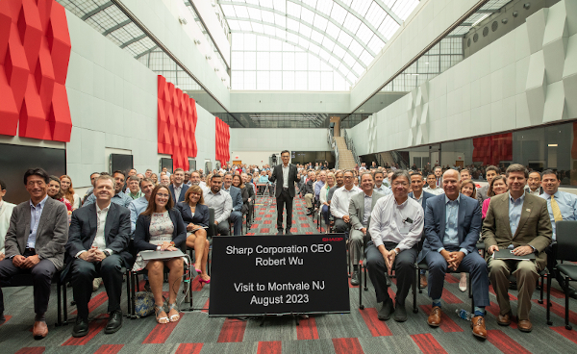

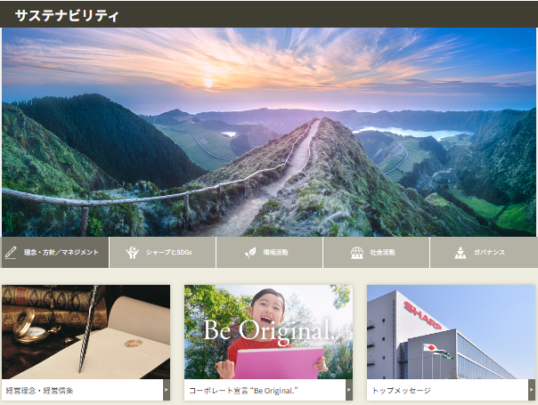
CEOロバートさんが米国モントベールオフィスを訪問しました
8月16日と17日、代表取締役社長 兼 CEOのロバートさんが米国ニュージャージー州モントベールに
あるシャープエレクトロニクスコーポレーション（SEC）を訪問しました。
従業員との座談会で、ロバートさんはSEC社員とシャープの戦略的ビジョンやSECの目標がシャープ
全体に与える影響について共有しました。 その後、SEC社員からロバートさんへの質疑応答の時間が設けられ、ビジネスの成長計画やシャープと AI の将来に関する質問から、余暇の過ごし方に至るまで、多岐にわたる質問に対し、一つずつ丁寧に回答されました。また、訪問中、ロバートさんはシャープの従業員や幹部らとの時間を過ごし、SBSセールスマネージャー向けにオフィスで開催されていたリーダーシップ研修にも時間を割いて視察しました。
当社のトップがSEC本部を訪問するのは今回が15年以上ぶりでしたが、今後、ロバートさんはもっと
頻繁に訪問することを約束しました。
代表取締役社長兼CEOのロバートさん（中央）と、
従業員との座談会の終わりにSEC社員との集合写真
「サステナビリティレポート2023」日本語版を公開
8月28日に「サステナビリティレポート2023」日本語版を社外向けWeb「サステナビリティ」サイトに公開
しました。サステナビリティレポートは、持続可能（サステナブル）な社会の実現に貢献する取り組みに
ついての情報開示ツールとして毎年発行しているものです。
■サステナビリティレポート2023 ダウンロードページ https://corporate.jp.sharp/eco/report/
■社外向けWeb「サステナビリティ」サイト https://corporate.jp.sharp/eco/
〈理念・方針／マネジメント〉、〈シャープとSDGs〉、〈環境活動〉、〈社会活動〉、〈ガバナンス〉に分けて情報開示しています。ぜひご一読ください。

Slide 4
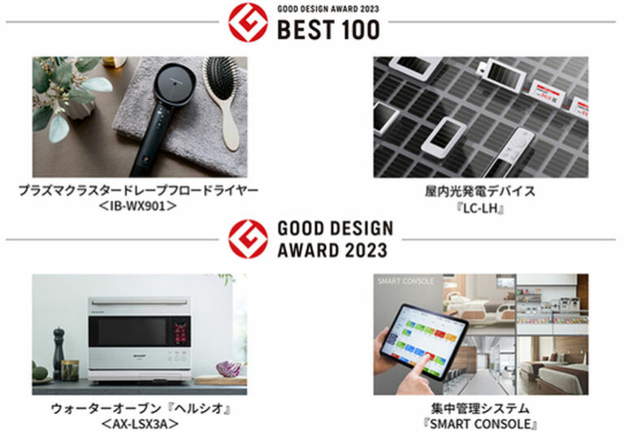
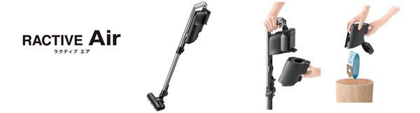

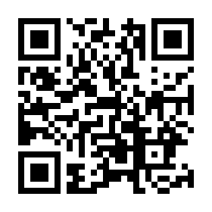
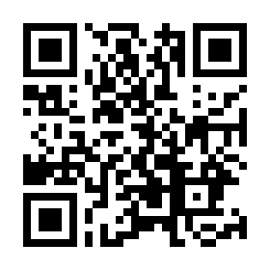
4製品が『2023年度 グッドデザイン賞』を受賞
当社は、以下の4製品において、『2023年度 グッドデザイン賞』（主催：公益財団法人 日本デザイン
振興会）を受賞しました。また、内2件が特に優れた100件とされる『グッドデザイン・ベスト100』に
選定されました。当社は今後も、美しさや使いやすさだけでなく、利用体験を通じて人々を笑顔にする
デザインの創出と、製品・サービス・ソリューションの提供に取り組んでまいります。
（左から）
・プラズマクラスタードレープフロードライヤー＜IB-WX901＞ -グッドデザイン・ベスト100-
・屋内光発電デバイス『LC-LH』-グッドデザイン・ベスト100-
・ウォーターオーブン『ヘルシオ』＜AX-LSX3A＞
・集中管理システム『SMART CONSOLE』
コードレススティック 紙パック式掃除機「RACTIVE Air」を発売
シャープは、紙パックに触れることなくごみ捨てが可能な、業界初^{※１}の「パックinカップ」構造を採用した した紙パック式のコードレススティック掃除機「RACTIVE Air（ラクティブ エア）」＜EC-KR1＞を発売
しました。独自の低騒音化技術により運転時に不快に感じる耳障りな音（ピーク音）を抑制^{※２}し、やさしい運転音を実現
※1 国内販売の紙パック式スティック掃除機において（2023年8月29日現在、当社調べ）。
※2 当社調べ。低騒音化技術非搭載2022年度機種＜EC-AR8＞の「強モード」と＜EC-KR1＞の「強モード」との当社運転音
評価試験による。ピーク音が低騒音化技術非搭載機種よりも低減されていることを確認。
★ WEB社内報をご覧いただけます！！
URL： https://blog.sharp.co.jp/family/
または、こちらのQRコードからアクセスしてみてください！！ →
WEB社内報にて「思い出の家電」「オススメの一冊」記事の投稿を募集しています。
・ 「思い出の家電」投稿ページURL：https://blog.sharp.co.jp/family/postkaden/
・ 「オススメの一冊」投稿ページURL：https://blog.sharp.co.jp/family/postbooks/
または、下記のQRコードから投稿してみてください。
▲左：<EC-KR1-B（ブラック系）>、右：ごみ捨てのイメージ
「思い出の家電」→
「オススメの一冊」→

